Slide 1





COCOLOG
PRESENTATION
Presented by: YUN & KHIN

Slide 2


GROUP MEMBER
YUN
KNIN
-ホーム画面（心拍測定スタート）
- 測定中画面（BPM/HRV表示）
- 詳細画面（グラフ＋アドバイス）
- おすすめ画面（RECOMMENDATION VIEW）
- 履歴画面（HISTORY VIEW）
- アカウント画面（ACCOUNT VIEW）

Slide 3





INTRODUCTION
忙しい毎日の中で、自分の“心の疲れ”に気づけていますか？
CocoLogは、心拍センサーを使ってストレス状態を見える化し、
音楽・食べ物・アクティビティでやさしくケアしてくれるアプリです。
心とからだを整えたいあなたに、寄り添う存在になります。
NOOOOOOO

Slide 4
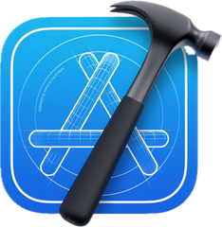
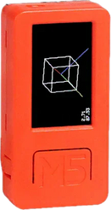
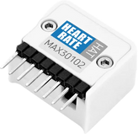

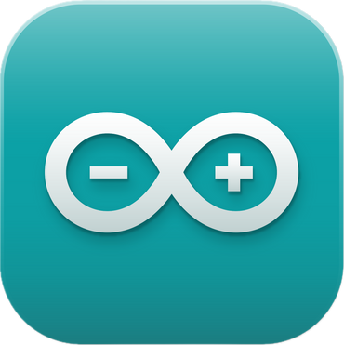

COCOLOGを支えるパーツたち！
+
Xcode
M5StickCPlus
Heart Rate Hat
Arduino
Bluetooth Classic (SPP)

Slide 5
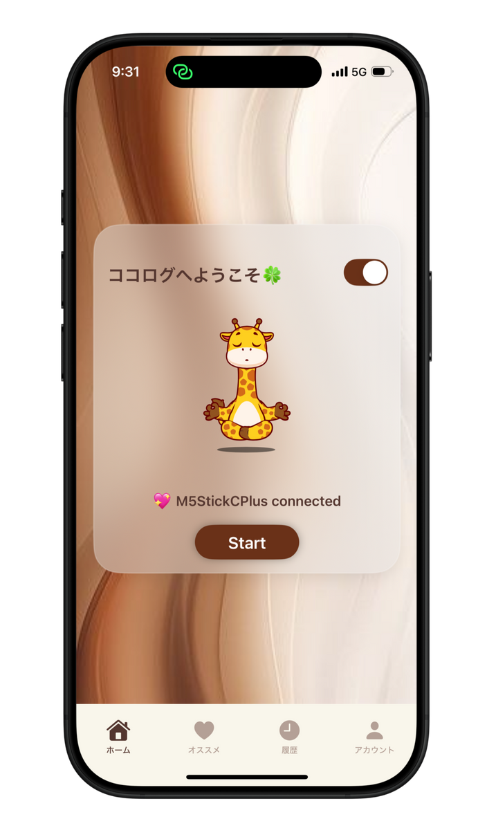
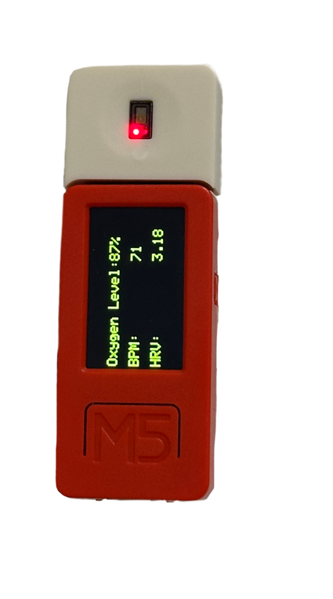
ホーム画面（心拍測定スタート）
BLUETOOTHトグルでデバイスのスキャンを開始・停止できます。
デバイスが接続されると、「START」ボタンを押して測定を開始します。
測定中は画面が切り替わり、アニメーションと共に心拍が計測されます。
+

Slide 6
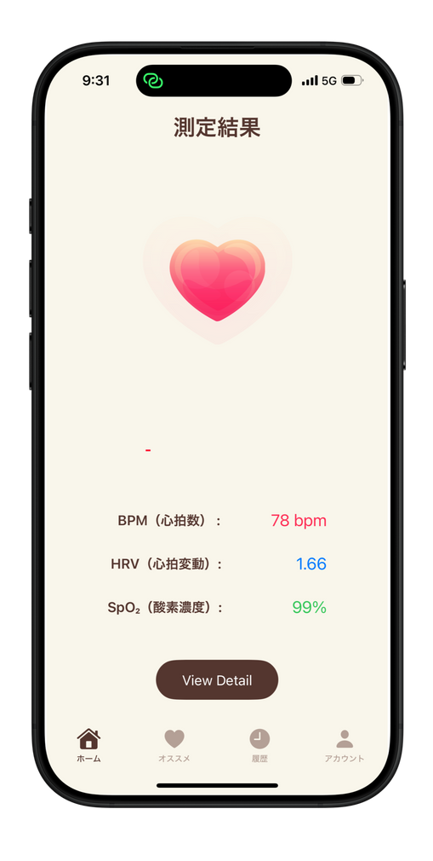
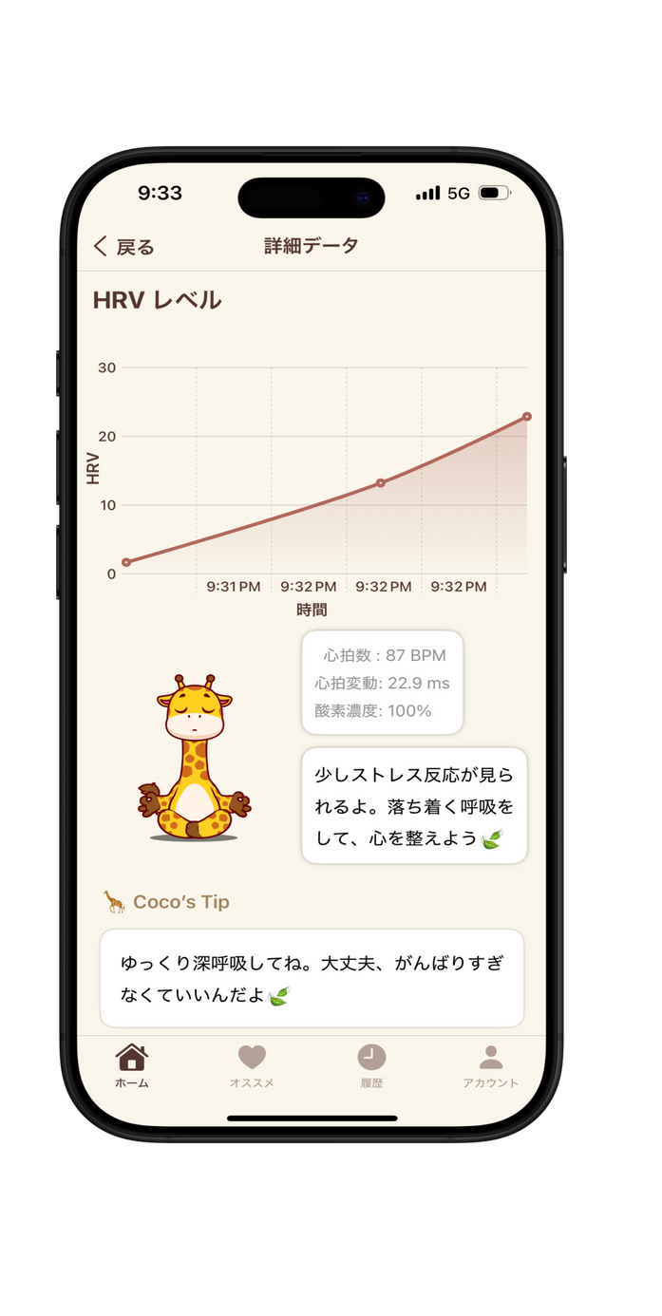
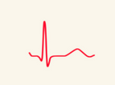
測定結果画面（MEASURING VIEW / DETAIL VIEW）
・HRVグラフ表示
測定結果画面では「心拍変動（HRV）」の変化をグラフで
視覚的に確認できます。
・リアルタイムデータ表示
BPM（心拍数）、HRV（心拍変動）、SPO₂（酸素濃度）
・結果とアドバイス
測定データをもとに、3段階のメンタル状態を判定：
ストレス（BPM高 OR HRV低）, 普通 , リラックス（BPM低 & HRV高）
・COCOから優しいメッセージが届く
・アニメーションで状態を視覚化
・データは自動で1回保存
・「戻る」でホームに戻れる
この画面では、心拍センサーから送られたリアルタイムデータをもとに、心の状態を判断・表示します。

Slide 7
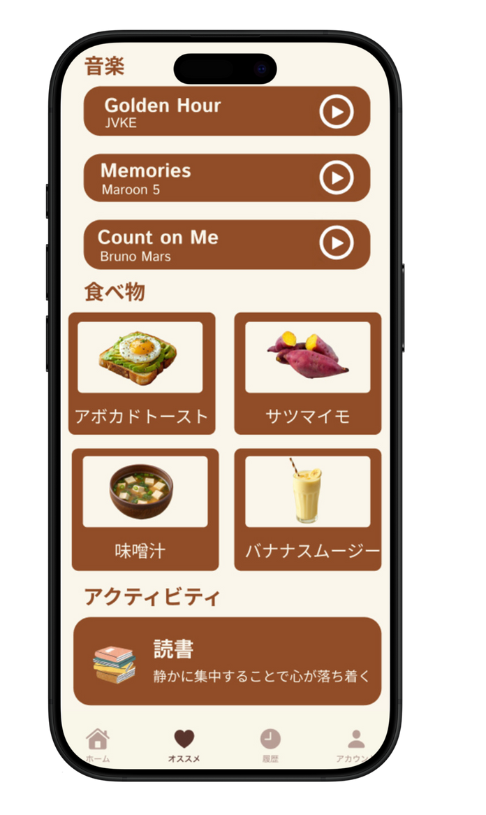
おすすめ画面（RECOMMENDATION VIEW）
この画面は、ストレス測定結果をもとに、ユーザーにぴったりの癒しを
提案してくれるおすすめページです。
目的
・ユーザーのストレス状態に合わせて、音楽・食べ物・アクティビティを
レコメンドし、心と体のバランスを整えるサポートをします。
・センサーで測定されたデータをもとに、その人に合わせたパーソナルな
癒しの選択肢を提案します。

Slide 8
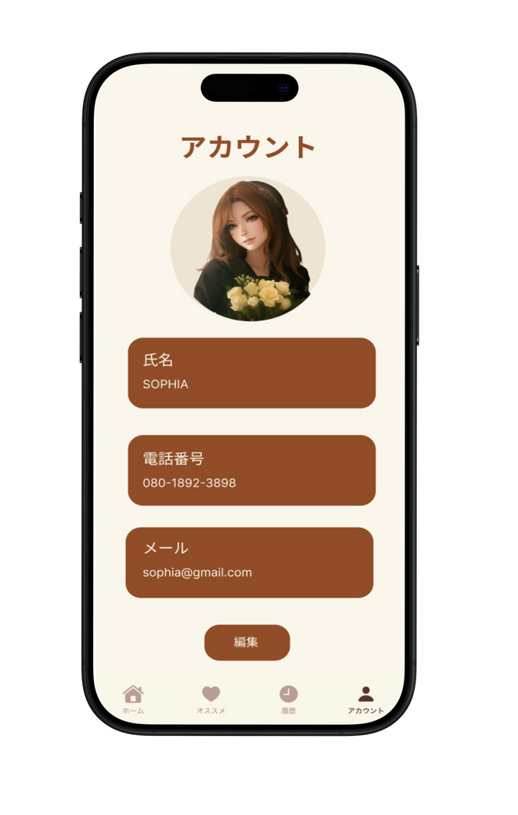
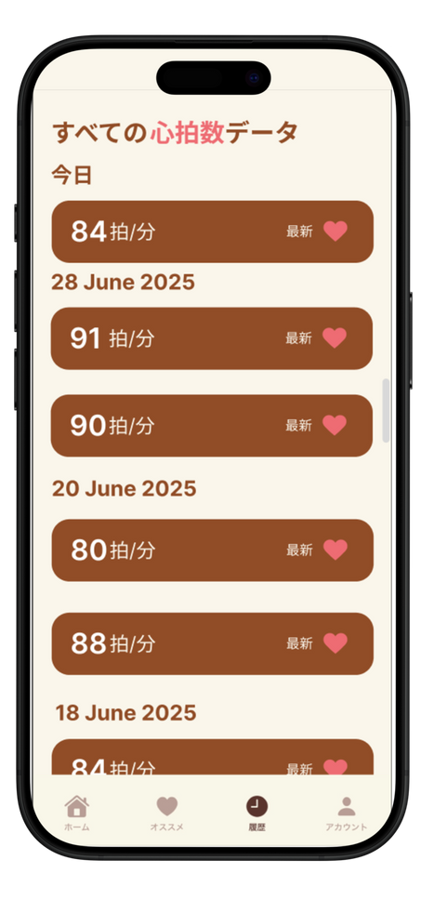
履歴画面＆アカウント画面
アカウント画面の目的
氏名・電話番号・メールアドレスを入力・編集し、
自分だけの専用空間を作る。
データ履歴画面の目的
測定された心拍数データが自動で保存され、一覧で確認できる。
日付と心拍数を一目で把握できるUIで、体調変化や傾向をチェック。
最新のデータは「❤️」アイコン付きで強調表示。
このアプリでは、ユーザー情報の登録と、心拍数データの記録・確認ができるようになっています。

Slide 9

プロジェクト目標
COCOLOGは、忙しい毎日の中でストレスを感じている社会人が、自分のストレス状態を可視化し、簡単にリフレッシュできる提案を受けられるアプリです。
心拍センサーを使ってストレスを測定し、その結果に応じて音楽・食べ物・アクティビティを提案。仕事の合間や帰宅後に、手軽に自分を
ケアする習慣をサポートします。

Slide 10
結論
CocoLogは、ストレスの「見える化」と「癒しの提案」を通じて、
ユーザーの心と体のバランスをサポートする心のセルフケアアプリです。
測定 → 記録 → 提案 のシンプルな流れで、誰でも続けやすく
パーソナライズされたレコメンドで心に寄り添う体験を実現
アカウントと履歴機能により、日々の変化を可視化・管理できる
CocoLogが、忙しい毎日の中で
あなたの**小さな「癒しの味方」**になりますように。🌿💗

Slide 11
THANK YOU

